Slide 1

Sentiment Analysis neural network and lstm
Fikri Adams
Fauzan Fadlurrohman
Mochamad Andhika Wilby
Platinum Challenge - Binar Academy

Slide 2
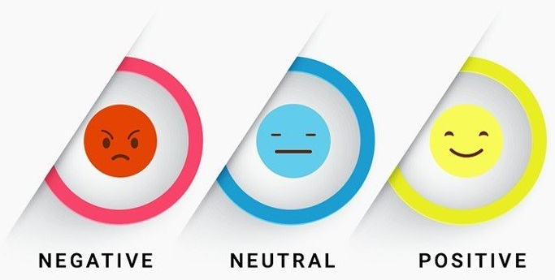
Latar Belakang
Setiap hari, internet dibanjiri oleh miliaran data dari berbagai sumber. Informasi berbentuk teks saat ini banyak terdapat di internet dalam format forum, blog, media sosial, serta situs berisi review.
Namun data tersebut adalah kategori informasi yang tidak terstruktur. Untuk memperoleh insight dari data tersebut diperlukan metode Sentiment Analysis untuk melakukan proses Unsupervised Learning dari data yang tidak terstruktur menjadi data yang lebih terstruktur.
Sentiment analysis merupakan salah satu bidang dari Natural Languange Processing (NLP) yang membangun sistem untuk mengenali dan mengekstraksi opini dalam bentuk teks.
Data yang digunakan pada analisis ini menggunakan sample tweet untuk menentukan sentiment “Negative, Neutral, dan Positive”. Diharapkan hasilnya dapat digunakan untuk mendapatkan Analisa masukan yang efisien terhadap opini masyarakat dan bermanfaat untuk membuat analisis marketing, review produk, umpan-balik produk, dan layanan masyarakat.

Slide 3






Tools
dataset
Data yang digunakan adalah dataset twitter sebagai berikut
link dataset dan link klasifikasi
Database
Database yang digunakan adalah SQLite
Text editor
Jupyter Notebook untuk melakukan development pengujian model dan Visual Studio Code untuk implementasi penerapan model Neural Network dan LSTM.
Github
Github untuk mendokumentasikan hasil koding (source code) termasuk API, laporan, berkolaborasi dalam kelompok, dan share
Flask & Swagger ui
Flask & Swagger UI untuk deploy model analysis Neural Network dan LSTM yang telah dilakukan

Slide 4
Rumusan Masalah
1. Bagaimana mengklasifikasikan sentimen twitter hate speech di Indonesia menggunakan Neural Network dan LSTM?
2. Bagaimana hasil performa model menggunakan LSTM dan Neural Network ?

Slide 5
Metode neural network
Data
Cleaning
Stemming
Tokenisasi
Stopword
Normalisasi
Preprocessing text
Feature Extract (TF-IDF)
Train test split
Training 80%
Testing 20%
Model Neural Network
Evaluasi
Prediksi

Slide 6
Metode lstm
Data
Cleaning
Stemming
Tokenisasi
Stopword
Normalisasi
Preprocessing text
Feature Extract (Tokinizer, pad_sequences)
Train test split
Training 80%
Testing 20%
Model LSTM
Evaluasi
Prediksi

Slide 7
Metode preprocessing
Cleansing
Output berupa data tweet menghapus URL, Mention Id, Hashtag dan Tanda Baca. Lower.
Stemming
Output berupa kata dalam tweet menjadi kata dasar.
Tokenisasi
Output berupa kata dalam kalimat sudah terpecah.
Stopword
Output berupa tweet yang menghilangkan kata dari makna yang tidak ada.
Normalisasi
Output Menghubah Text Tweet pada kata singkat, alay dll menjadi kata yang benar.

Slide 8
Metode Feature Extract Neural Network
Pembobotan kata (TF IDF)
Pembobotan kata digunakan untuk proses pengindeksan teks dalam menilai setiap dokumen.
Tujuan pembobotan kata digunakan untuk memberikan frekuensi bobot pada kemunculan kata disuatu dokumen. Metode perhitungan pembobotan kata digunakan Term Frequency (TF) dan Inverse Document Frequency.
𝑊𝑡,𝑑 = 𝑇𝐹𝑡,𝑑 ∗ 𝐼𝐷𝐹
Keterangan : 𝑊𝑡,𝑑 : bobot t(term) dalam suatu dokumen 𝑇𝐹𝑡,𝑑 : frequensi kemunculan t(term) dalam dokumen d 𝐼𝐷𝐹𝑑 : inverse document frequency

Slide 9
Metode Feature Extract LSTM
Tokenisasi dan Sequencing
Tokenisasi adalah proses di mana setiap kata unik pada data akan diurutkan berdasarkan kata yang paling sering muncul. Kemudian urutan tersebut digunakan sebagai indeks kata.
Proses sequencing, yaitu proses di mana kalimat yang terdiri kata-kata tersebut diubah menjadi barisan indeks kata. Pada program ditambahkan pad sequence diambil dari batas kata maksimal di suatu kalimat sequence.

Slide 10
Metode model Neural network
Multilayer perceptron (MLP) adalah model jaringan saraf tiruan feedforward yang memetakan set data input ke set output yang sesuai. Pada model ini menggunakan teknik hyperparameter grid search sehingga model dapat memiliki banyak hyperparameter dan menemukan kombinasi parameter terbaik dapat diperlakukan sebagai masalah pencarian. Berikut ini adalah parameter yang digunakan :
MLP Classifier
Hidden Layer Sizes | [(10,30,10),(20,)]
Activation | ['relu', 'tanh', 'logistic', 'identity']
Solver | ['adam', 'sgd', 'lbfgs']
Alpha | [0.0001, 0.05]
learning_rate | ['constant', 'adaptive', 'invscaling']

Slide 11
Metode model LSTM
Model LSTM
Pada tahap klasifikasi LSTM ini, data test yang akan dimasukan ke dalam metode klasifikasi LSTM sendiri harus sudah berbentuk angka agar LSTM dapat memproses data test itu sendiri. Setelah itu data test akan di uji menggunakan model LSTM. Adapun beberapa parameter untuk membangun model LSTM ini :

Slide 12
evaluasi
Evaluasi digunakan untuk mengetahui performa dari model yang sudah dibuat berdasarkan hasil dari klasifikasi.

Slide 13
Hasil Dan pembahasan
Preprocessing
Text
Stopword
text = """"Provokasi mayat, politisasi agama" penyebab kekalahan pilkada DKI, udh kalah kalah aja bego kau.\xf0\x9f\x98\x8f'"""
text = """"'provokasi', 'mayat', 'politisasi', 'agama', 'kalah', 'pilkada', 'dki', 'udh', 'kalah', 'kalah', 'bego', 'kau''"""
Cleansing
Normalisasi
text = """"provokasi mayat politisasi agama penyebab kekalahan pilkada dki udh kalah kalah aja bego kau'"""
text = """"'provokasi', 'mayat', 'politisasi', 'agama', 'kalah', 'pilihan kepala daerah', 'daerah khusus ibukota', 'sudah', 'kalah', 'kalah’, ‘bego’, 'kamu''''"""
Stemming
Hasil
text = """"provokasi mayat politisasi agama penyebab kekalahan pilkada dki udh kalah kalah aja bego kau'"""
text = """“ provokasi mayat politisasi agama kalah pilihan kepala daerah daerah khusus ibukota sudah kalah kalah bego kamu '''"""
Tokenisasi
text = """"'provokasi', 'mayat', 'politisasi', 'agama', 'sebab', 'kalah', 'pilkada', 'dki', 'udh', 'kalah', 'kalah', 'aja', 'bego', 'kau''"""

Slide 14
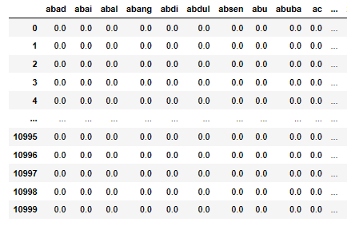
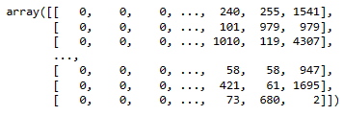
Feature Extract Neural Network
Feature Extract LSTM
Setelah melakukan preprocessing text, pada tahap ini melakukan pembobotan kata menggunakan TF-IDF. Pada hasil gambar d bawah merupakan matrixTF-IDF:
Setelah melakukan preprocessing text, pada tahap ini melakukan pembobotan kata menggunakan konsep tokenizer dan pad_sequence. Berikut adalah hasil matrix dari pad_sequence:

Slide 15
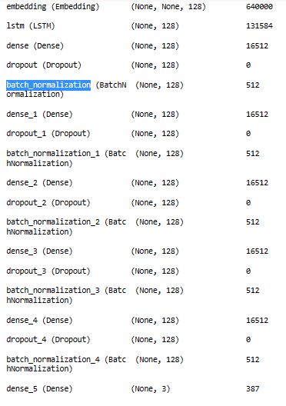
Neural Network
Dari model yang dapat melalui menggunakan training, di dapat bahwa best accuracy pada parameter adalah :
LSTM
Selanjut nya pada model LSTM yang di dapat bahwa menggunakan compile dari loss 'categorical_crossentropy’, optimizer adam dan metrics categorical_accuracy. Model dapat di generate seperti gambar di samping ini :

Slide 16
Evaluasi
Setelah model selesai, langkah selanjutnya menguji hasil model accuracy dari neutral network dan LSTM. Sehingga di dapat pada tabel di bawah ini :
Model | Training | Testing
Neural Network | 0.899 | 0.826
LSTM | 0.901 | 0.810
Pada tabel diatas merupakan hasil accuracy dari kedua model. Terlihat bahwa kedua model memiliki accuracy training dan testing yang baik. Hasil neural network menggunakan hyperparameter gridsearch dengan training 89% dan testing 82% sedangkan untuk LSTM accuracy training diangka 90% dan testing 81%.

Slide 17
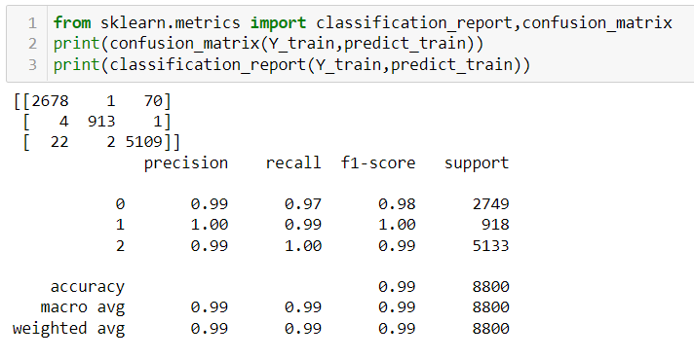
Hasil kalkulasi model train & test

Slide 18
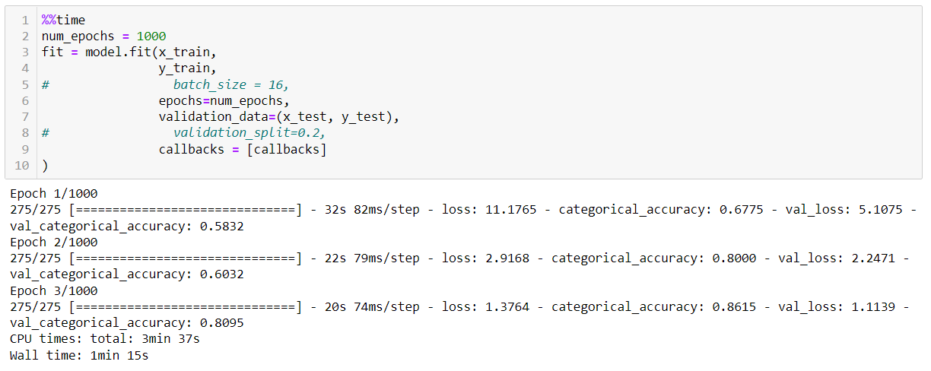
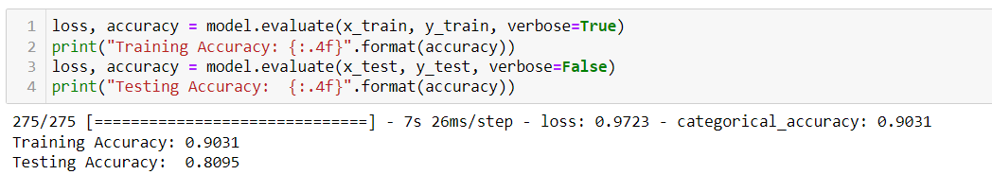

Slide 19
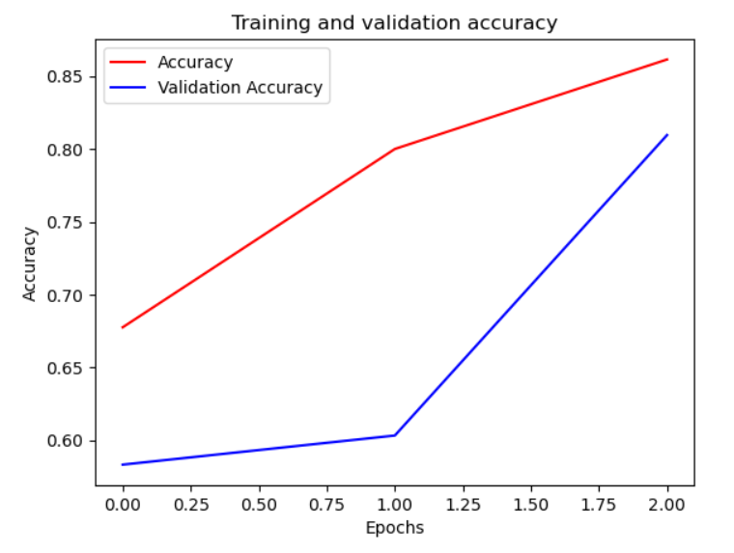
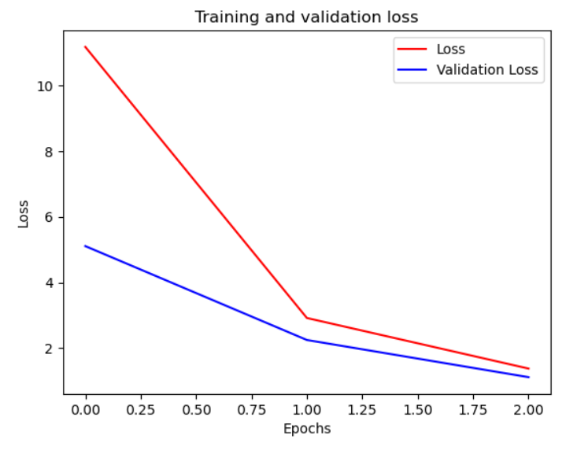
Visualisasi data train & test

Slide 20
Deployment in swagger ui

Slide 21
Flow process
1
2
3
Input tweet and upload file
Cleansing to normalize data
Analyst train test and appear output
Post & Upload by Swagger UI
Pandas, Cleansing character by Regex, Casefolding lower, Tokenize, Stemmer and Stopword by Sastrawi
Neural Network, LSTM Tensorflow

Slide 22
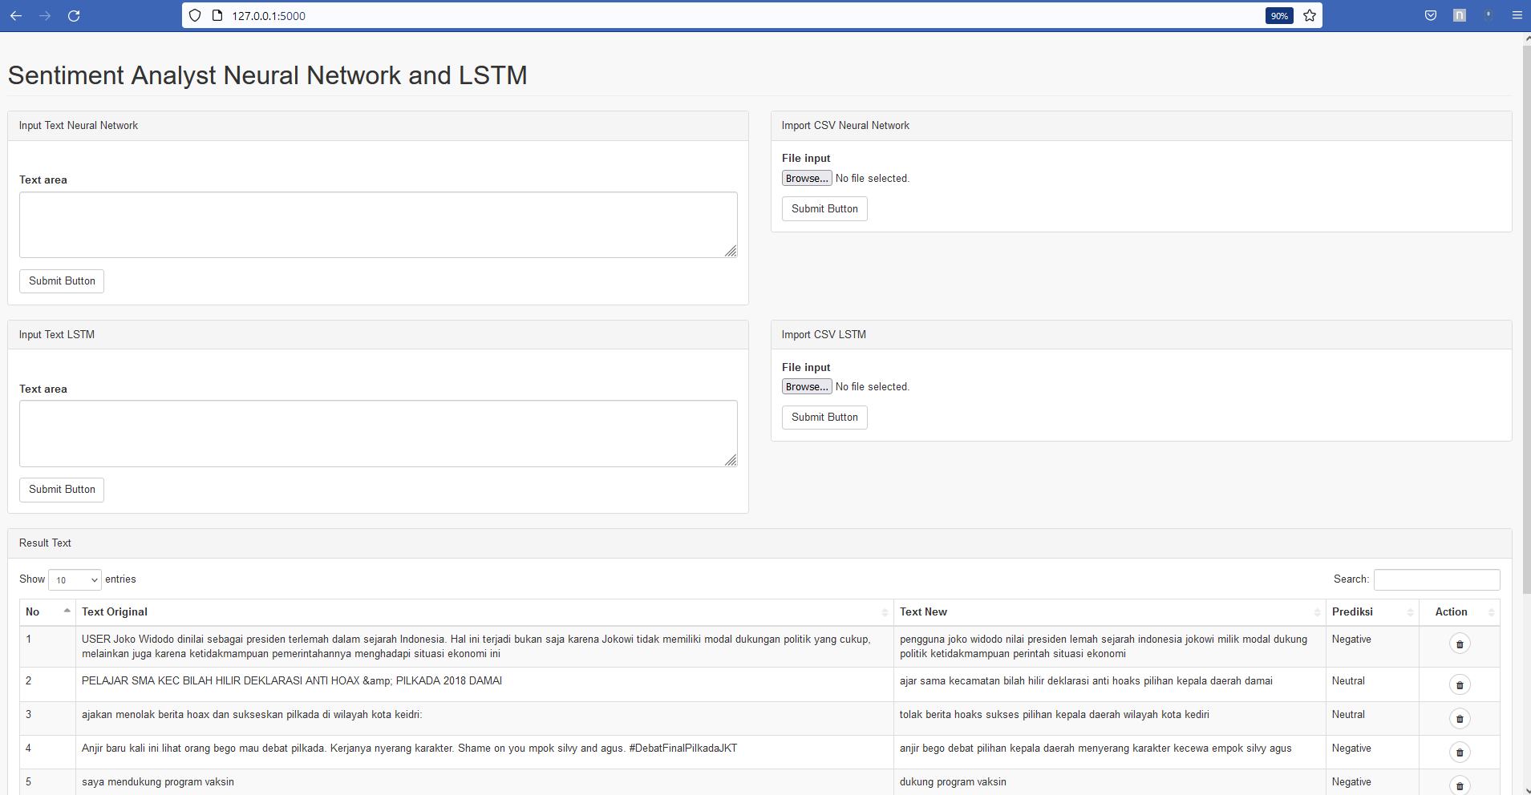
User interface – home Swagger ui

Slide 23
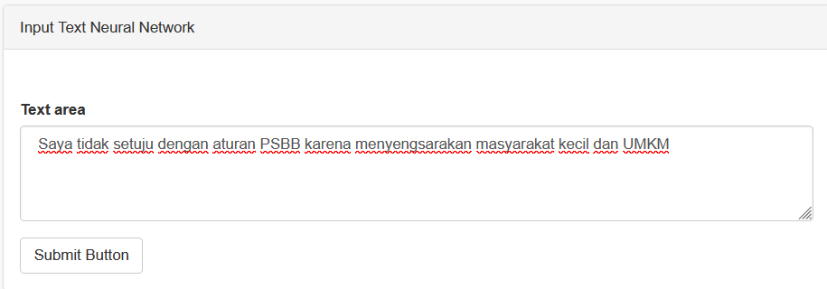
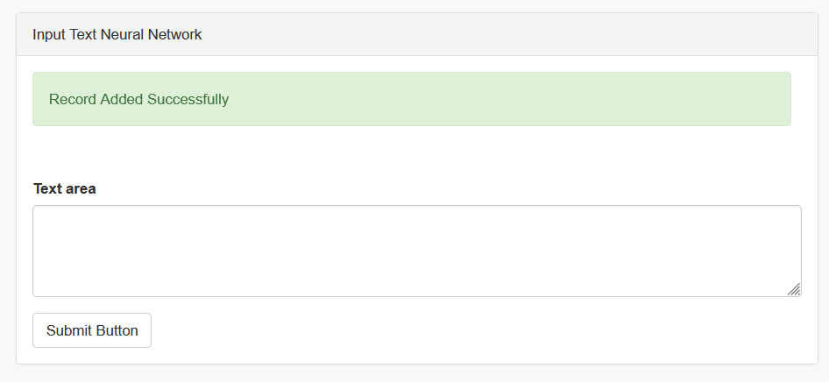
Test sentiment tweeter
1. Input contoh tweet sentiment negatif
2. Submit tweet
3. Cek pada bagian bawah untuk melihat data berhasil terinput dengan prediksi yang sesuai

Slide 24
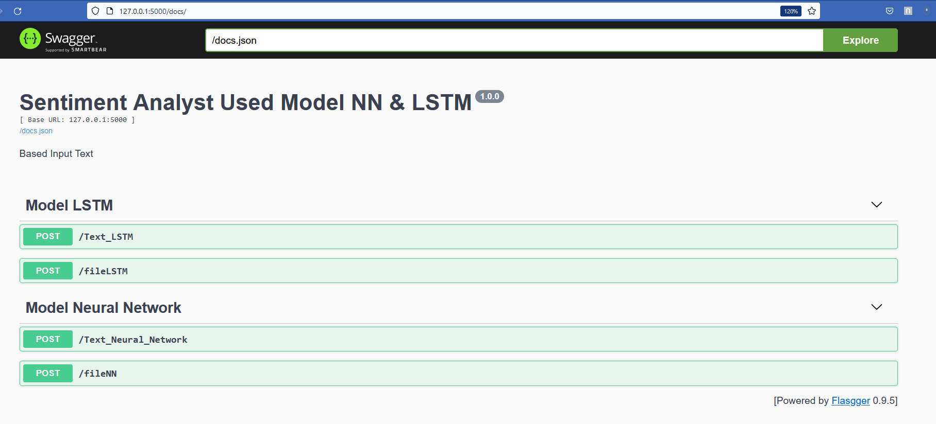
User interface untuk pengujian model

Slide 25
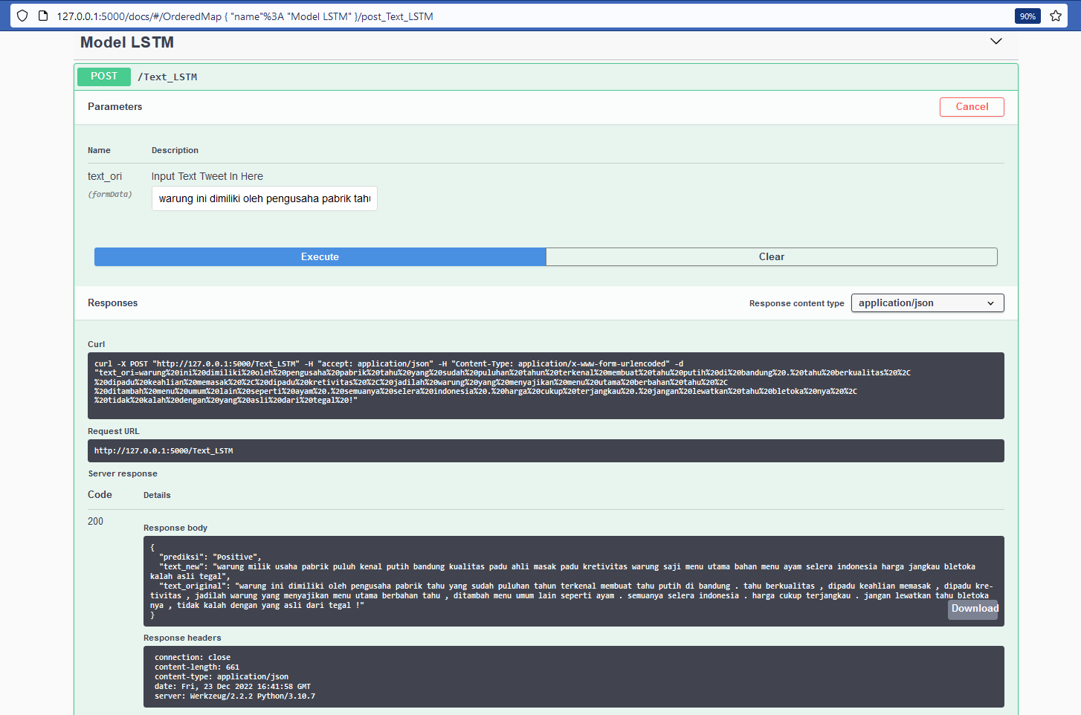
Post model lstm
1
1. Inputkan data tweet
2. Tekan tombol Execute
3. Selanjutnya lihat hasilnya
pada tampilan response body
2
3

Slide 26
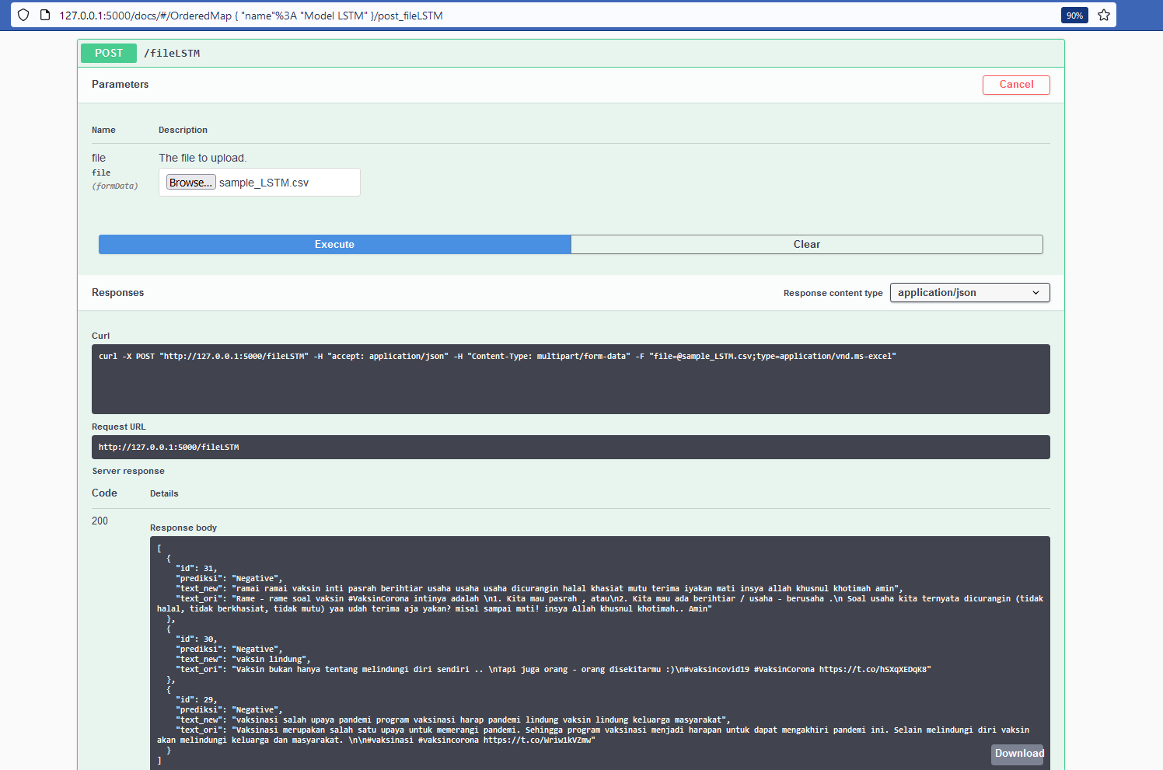
Upload model lstm
1
Upload file data tweet
Contoh format pada folder static\files
2. Tekan tombol Execute
3. Selanjutnya lihat hasilnya
pada tampilan response body
2
3

Slide 27
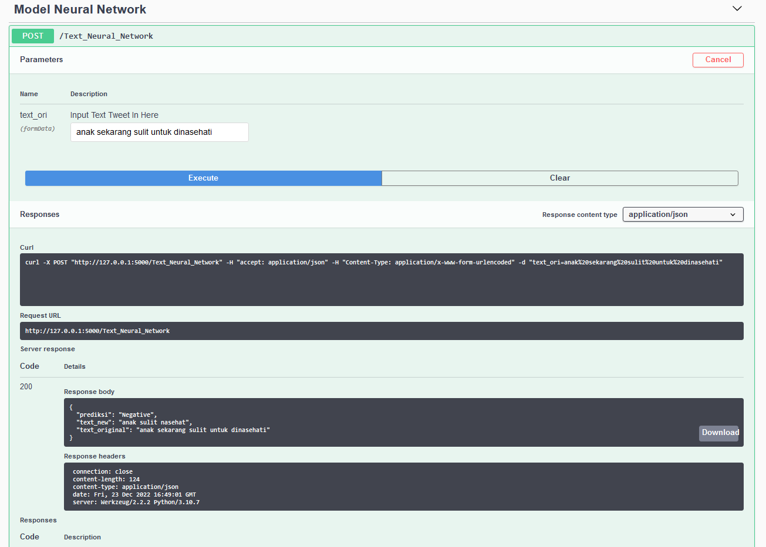
Post tweet neural network
1
1. Inputkan data tweet
2. Tekan tombol Execute
3. Selanjutnya lihat hasilnya
pada tampilan response body
2
3

Slide 28
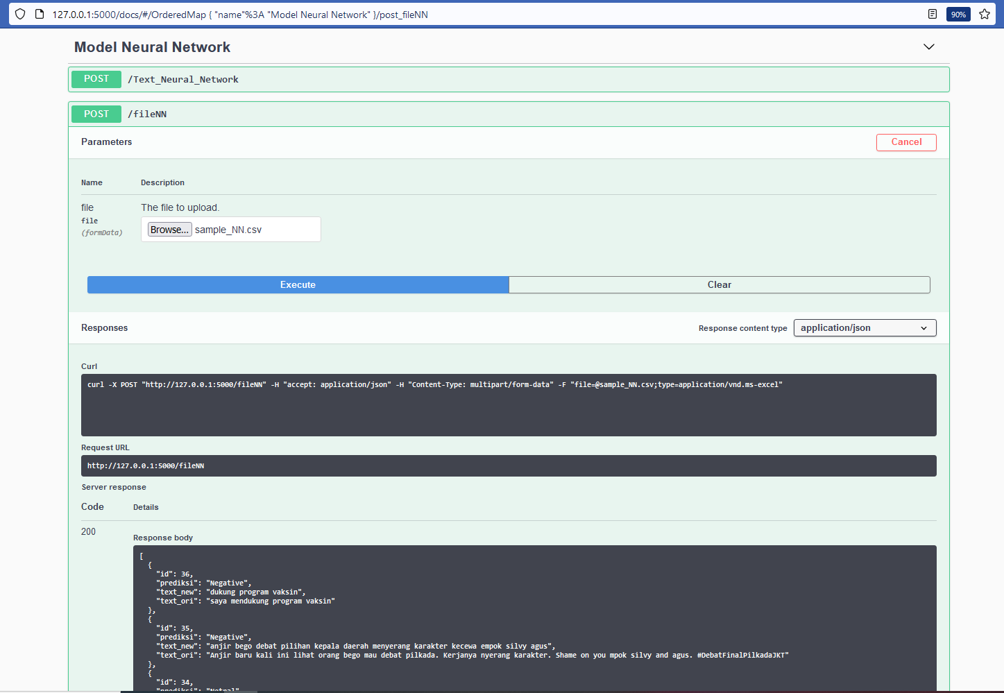
Upload tweet neural network
Upload file data tweet
Contoh format pada folder static\files
2. Tekan tombol Execute
3. Selanjutnya lihat hasilnya
pada tampilan response body
1
2
3

Slide 29
SUMMARY
Dari hasil Analisa Sentiment Neural Network dan LSTM yang telah di deploy pada Sweegger UI memiliki accuracy training dan testing yang baik. Hasil neural network menggunakan hyperparameter gridsearch dengan training 89% dan testing 82% sedangkan untuk LSTM accuracy training diangka 90% dan testing 81%.
Dapat disimpulkan sudah cukup baik untuk dapat diimplementasi menganalisa opini masyarakat mengenai produk, merek, layanan, politik, atau topik lainnya.
Sehingga dapat membantu pembuatan decision maker dari insight analisa yang didapatkan sehingga memperoleh hasil yang efisien untuk membuat analisis marketing, review produk, umpan-balik produk, dan layanan masyarakat.

Slide 30
THANK YOU
Fikri Adams
Fauzan Fadlurrohman
Mochamad Andhika WIlby

